Slide 1
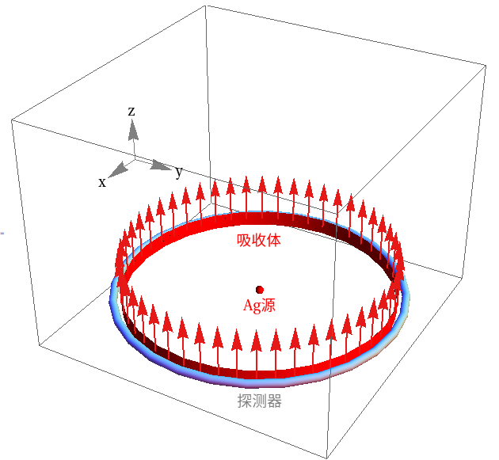
静态核共振精密探测：暗物质
高宇
基于以下论文：
Sci.Bull. 69 (2024) 18, 2795-2798
2512.18960, Peng-Long Zhang(张朋龙),Yu-Ming Yang(杨玉明), Xiao-Jun Bi(毕效军), Qin Chang(常钦), Yu Gao(高宇), Hai-Bo Li(李海波), Wei Xu(徐伟), and Peng-Fei Yin(殷鹏飞)
高能所
2026/01/28

Slide 2
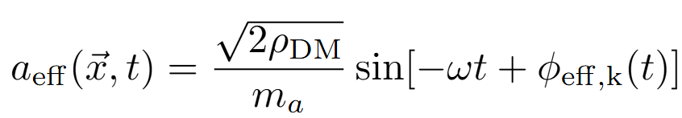

“波动”型冷暗物质
早期宇宙产生，占现宇宙总能量密度27%
极低质量玻色子具有宏观粒子波长、宏观波动性
典型代表：轴子 (Peccei & Quinn, 77’)、类轴子场、低质量标量场等
实验室本地可视为经典场
多模式叠加后仍具有良好的单色性$σ_{ω}={10}^{−6}ω$、在相干时标$τ_{c}\sim {10}^{6}f^{−1}$内可视为良好的低速相干平面波、通过与标准模型耦合产生可观测效应。

Slide 3
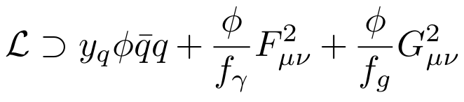
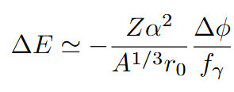


原子(核)能级受标量暗物质场的调制
“原子钟A、B之间的频率比可参数化为精细耦合常数(α)、电子-质子质量比(m_{e}/m_{p}) 、夸克质量(m_{q})比以及色动力学能标(Λ_{QCD}) ”。
暗物质场可通过调制核能级的关键参数，周期性调制A、B两处的能级差。
对于标量场，低能有效拉式量可采用与电磁场、夸克、胶子场耦合的形式：
参见早期理论研究: nucl-th/0601050, 1604.08514,
以及
2205.12988,
2302.04565, 2402.09643等
近期研究见Gratta, Kaplan, Rajendran，20’及相关引用
有效能级差取决于A、B两点之间的暗物质场强差*
*受对称性影响，赝标量场的耦合为二阶。

Slide 4
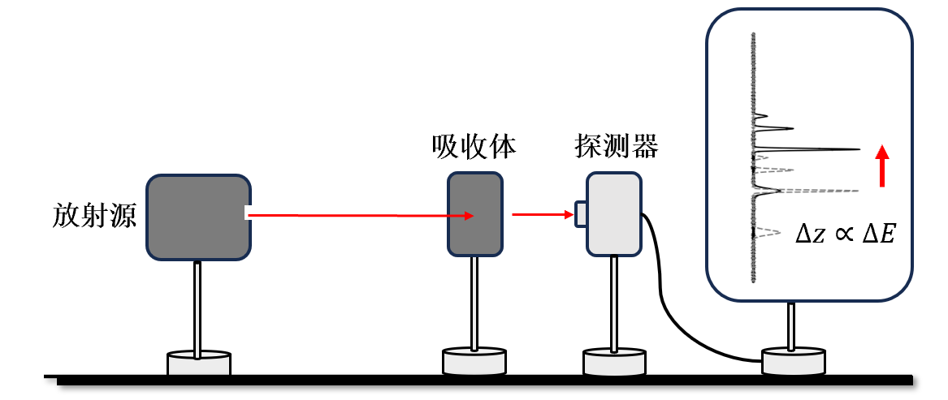
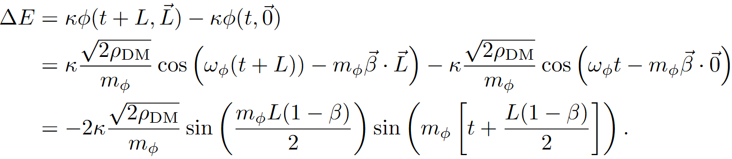

静态共振方案中的暗物质能级修正
¹⁰⁹Ag穆斯堡尔共振的放射源、吸收体之间存在空间间隔$L$ (示意) 。
参见：现代物理知识, 2025, 37卷，4期: 43-48页
能极修正差取决于光子发射、吸收处时空点的暗物质场强差异

Slide 5
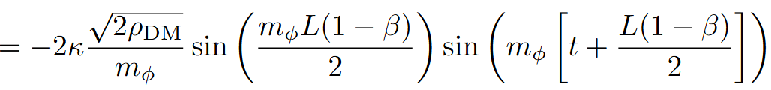

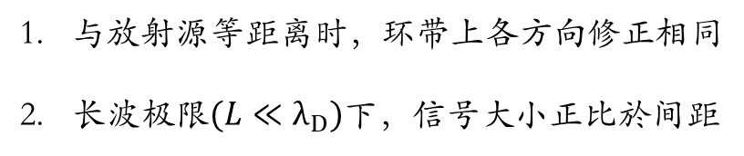

信号振幅
频率
相位
时间项主导：
地球附近的暗物质处于非相对论速度$(β≪1)$：光子飞行时间差产生的暗物质场相位差远大于空间间隔相较暗物质场波长的相位差。
与放射源等距离时，环带上各方向修正相同
长波极限$(L≪λ_{D})$下，信号大小正比於间距

Slide 6
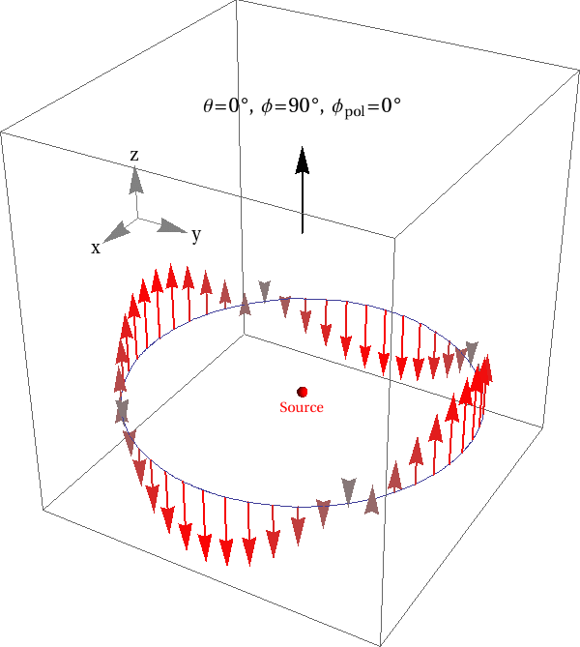
与引力波信号振幅在空间形态上有显著区别
引力波信号有明显的方向分布
暗物质信号每处强度几乎相同

Slide 7
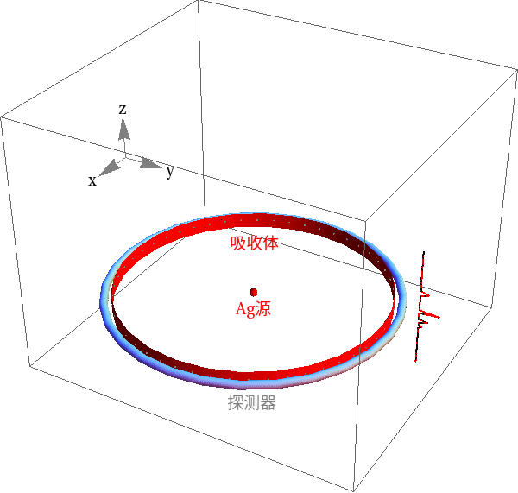
暗物质信号各方向上同起同落（GIF）

Slide 8
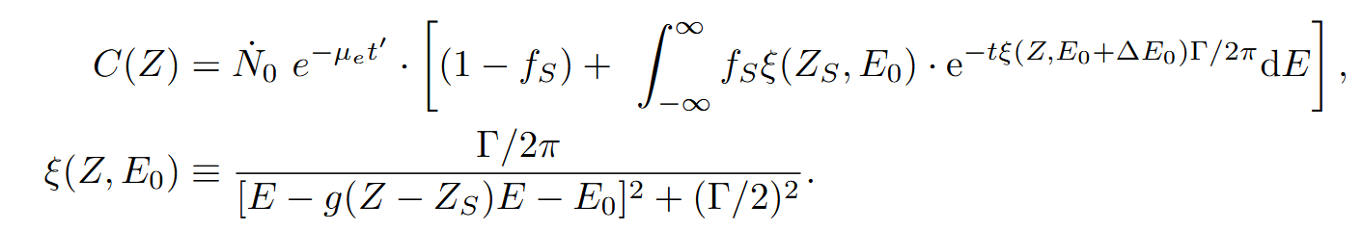
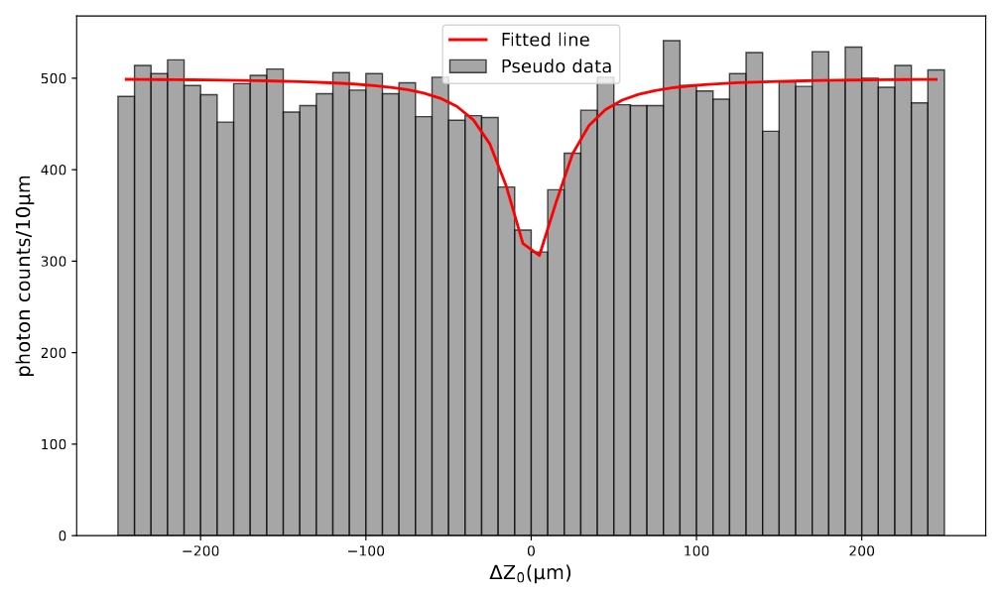
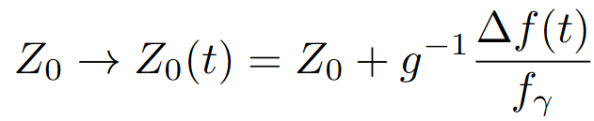
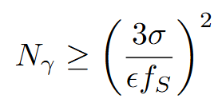


能量分辨取决于引力红移下吸收峰空间测量精度
静态测量方案中，引力场频移代替多普勒频移，高度差代替速度差。
Gao, Xu, Zhang, 24’
探测器上吸收峰中心位置随能量调整产生漂移，空间分辨$δZ$取决于共振峰形态和统计量。
$$δZ$$
光子数要求：

Slide 9
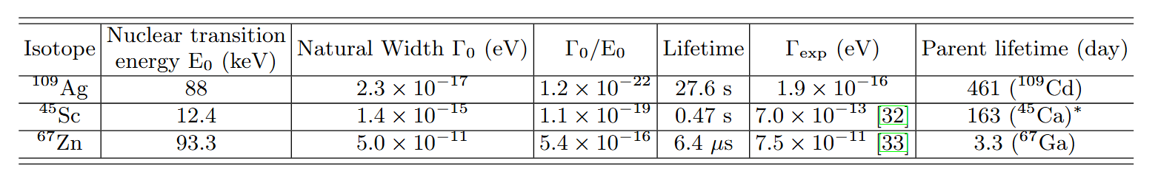
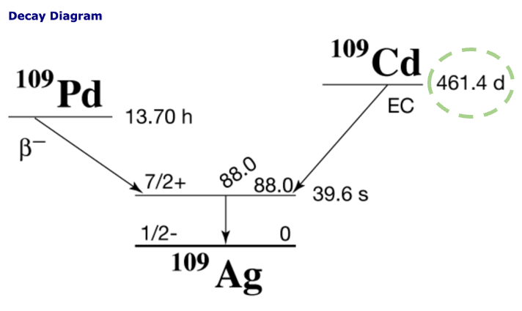
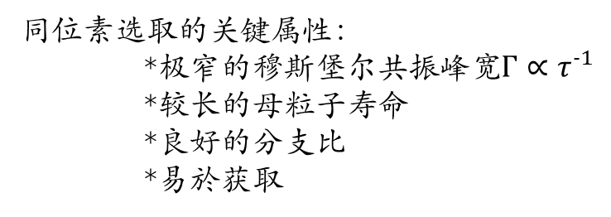

同位素选取的关键属性：
*极窄的穆斯堡尔共振峰宽$Γ∝τ^{−1}$ *较长的母粒子寿命
*良好的分支比
*易於获取
2512.18960
¹⁰⁹Ag是 “百里挑一”的严选核素：
10⁻²² 极窄线宽
100%分支比
¹⁰⁹Ag~51%自然丰度
大连化物所
穆谱数据中心
(DICP, CAS)
⁴⁵Sc的线宽、母粒子寿命皆优于⁶⁷Zn，但母粒子向激发态的衰变分支比低。
$${}_{}^{109}{Cd}→{}_{}^{109}{Ag\left({\frac{7}{2}}^{+}\right)}→{}_{}^{109}{Ag}\left({\frac{1}{2}}^{−}\right)$$

Slide 10


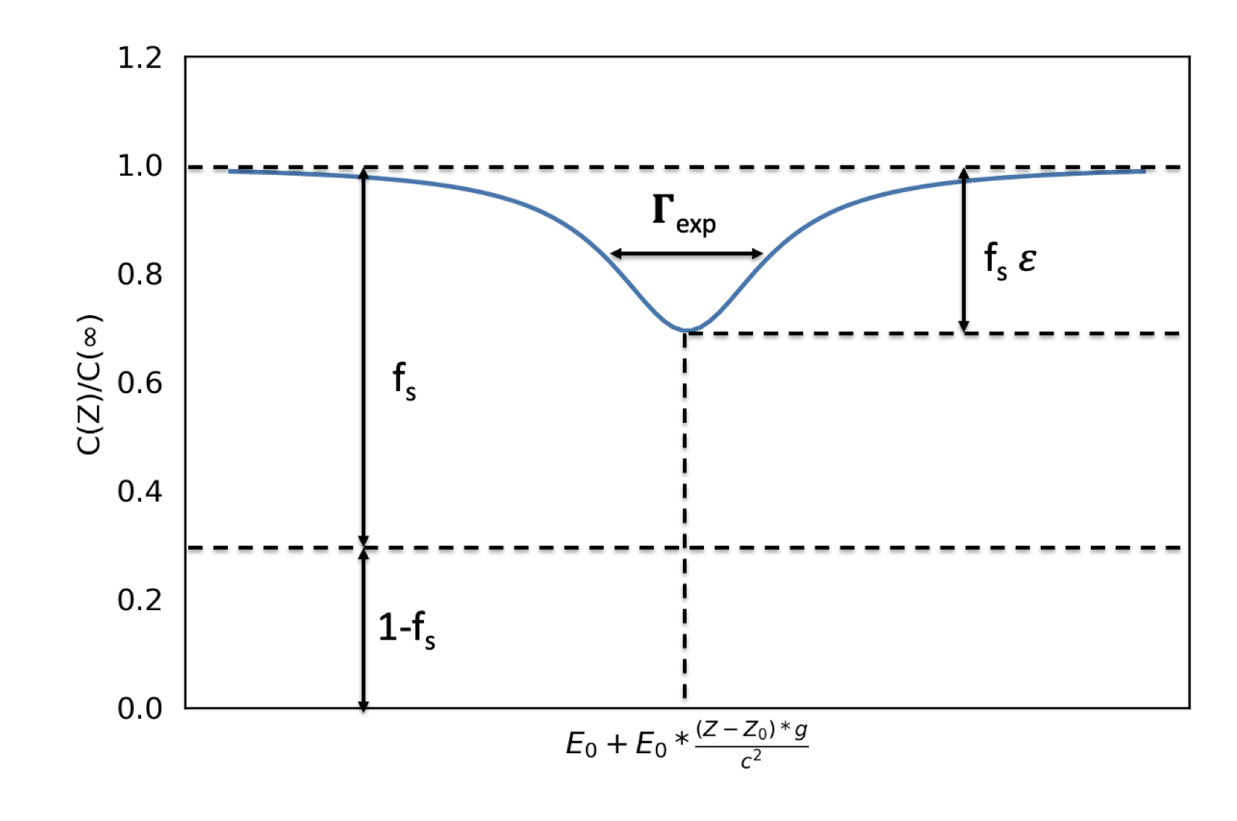
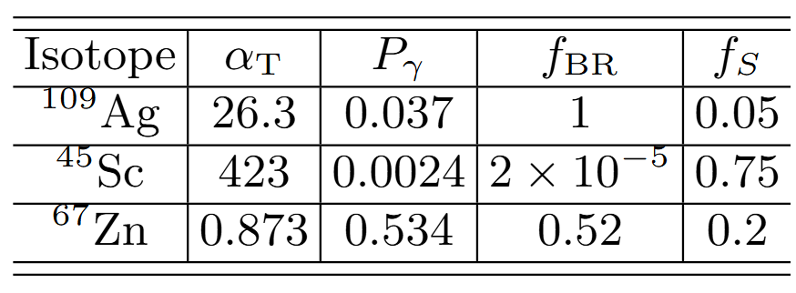
光子到 达数量
源辐 射率
光子 占比
分支 比
曝光 时间
相干 重复率
角覆 盖率
各向同性衰变源的角覆盖率~$2π∙$(共振峰宽对应高度差)/(间距)
衰减后 吸收部分
无反冲
几种元素的内转化率、对应光子占比、光子分支比以及无反冲率的比较。
有反冲
波动型暗物质一般具有较高的相干周期数：N_{exp}~10⁶。

Slide 11
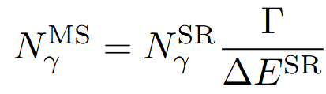


以及：X射线光源情况
参见 Nature Vol 622, pages 471–475 (2023)
近期⁴⁵Sc成功实现了激发与共振吸收
光源直接激发原子核，向基态跃迁过程可发生穆斯堡尔共振。
定性的穆斯堡尔光子数估算：
XFEL的特征频宽取$∆E$~ 0.1 MeV
到达探测器的穆斯堡尔光子光子数
定向性：激发-辐射的穆斯堡尔光子倾向于前向辐射，假设O(1)角覆盖

Slide 12
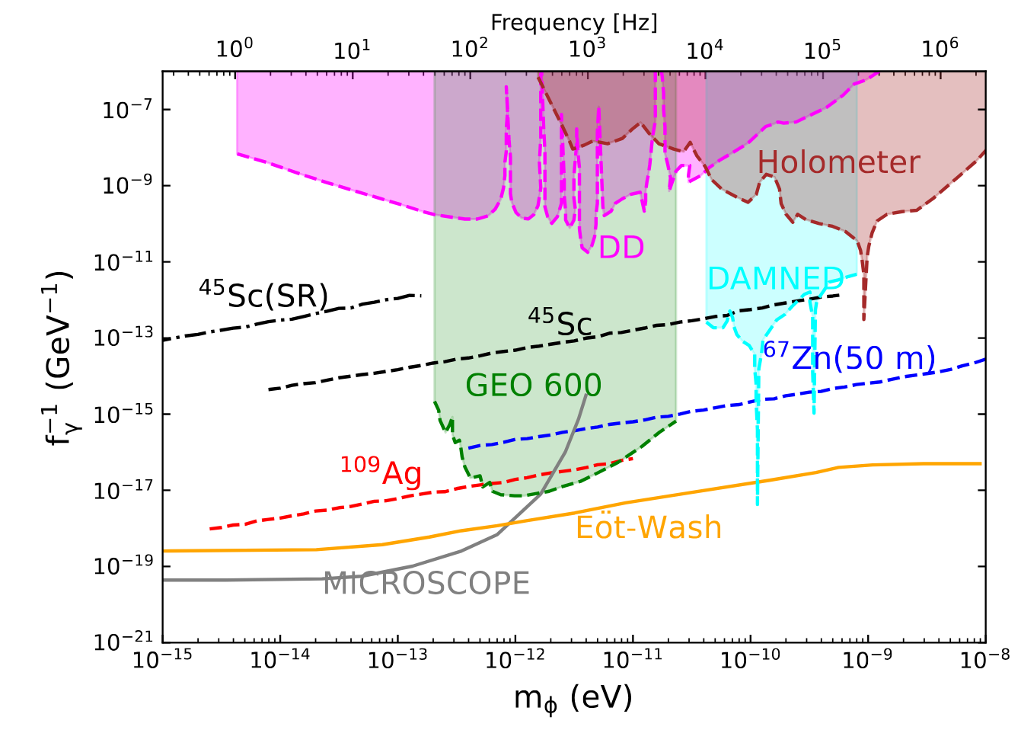
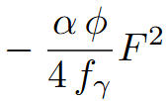
共振腔 退耦
共址干涉仪
光学共振腔
光源
电磁耦合系数
引力波
等效原理破坏测量
第五种力测量
2512.18960
地面（1g）L=1, 50m
高频截断：源强度（0.1Ci放射源或10¹² s⁻¹meV⁻¹光源）对应的统计量限制 低频阶段：暗物质10⁶周期不超过放射源寿命/合理观测时间
曝光时间：一倍的暗物质的相干时间（ 10⁶周期）(*1/3)

Slide 13
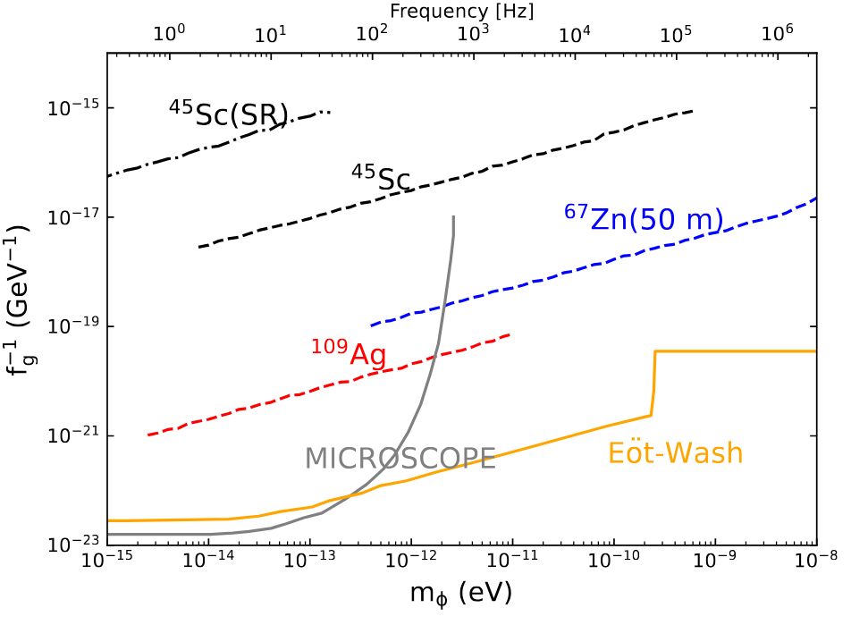
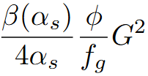
胶子耦合系数
等效原理破坏测量
第五种力测量
2512.18960
高频截断：源强度（0.1Ci放射源或10¹² s⁻¹meV⁻¹光源）对应的统计量限制 低频阶段：暗物质10⁶周期不超过放射源寿命/合理观测时间
曝光时间：一倍的暗物质的相干时间（ 10⁶周期）(*1/3)

Slide 14
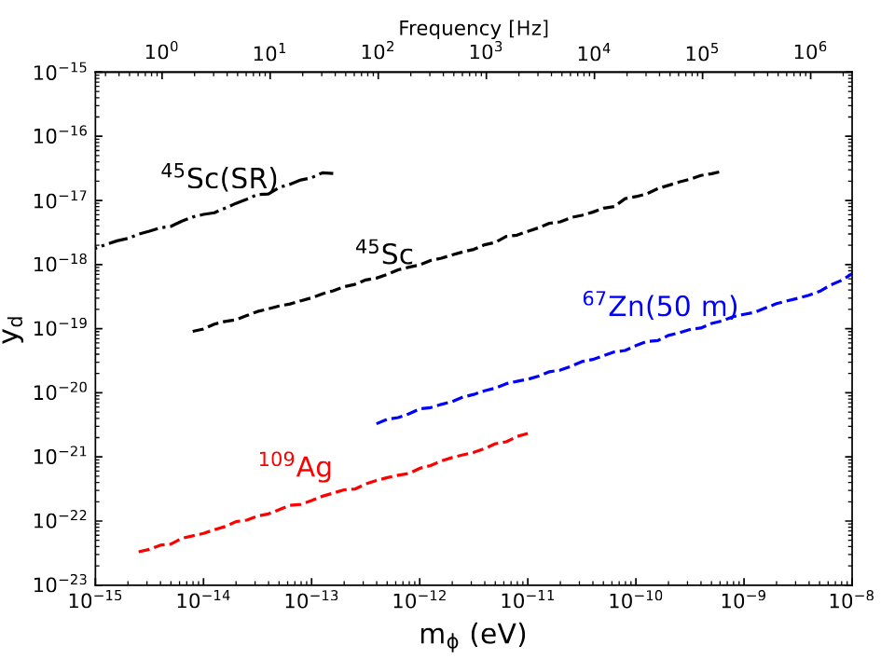

Yukawa耦合系数
2512.18960
高频截断：源强度（0.1Ci放射源或10¹² s⁻¹meV⁻¹光源）对应的统计量限制 低频阶段：暗物质10⁶周期不超过放射源寿命/合理观测时间
曝光时间：一倍的暗物质的相干时间（ 10⁶周期）(*1/3)

Slide 15
小结
波动性暗物质场可调制核能级，产生可观测的光子频率差。
核共振的高灵敏度提供一个绝佳的探测方法。
在很宽的质量范围（10⁻¹⁵-10⁻⁸ eV）内对波动性暗物质场与电磁、胶子、夸克的多种有效耦合系数有很强的灵敏度预期。
相较偶发或随机的引力波，波动暗物质具有典型的单色性，有利于统计量累积。
信号形态上可与引力波信号区分开。
Ag之外更多的可候选同位素：Zn、Ge、Sc等，与高亮度光源有更多结合的可能性。

